Slide 1
Semantic KITTI & model
발표자 김동혁
22.09.15

Slide 2
Semantic KITTI
Semantic KITTI는KITTI Vision Benchmark(KITTI)를 기반으로 하고 있음
Semantic Segmentation , Semantic Scene Completion 두가지 형태의 데이터셋을 가지고 있습니다.
이중 Semantic Segmentation에 대해 소개하겠습니다.

Slide 3
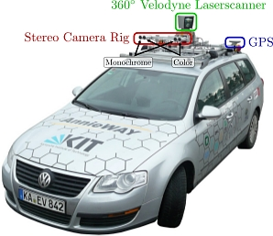
Semantic KITTI
1개의 라이다(녹색)
2개의 스테레오 카메라(적색)
1개의 GPS(파랑)
(KITTI는 여러 형태의 데이터셋을
지원하기 때문에 존대)

Slide 4
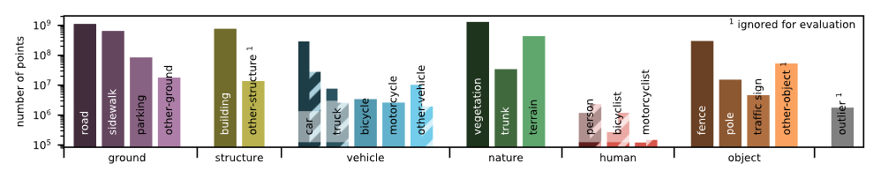
Semantic KITTI
클래스는 28개가 포함되어 있습니다.

Slide 5
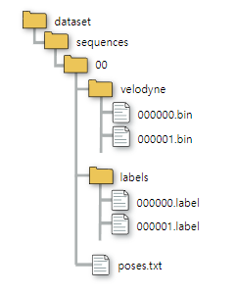
Semantic KITTI
라이다 파일이 .bin의 형태로 담겨져 있습니다.
.label파일은 각 지점에 대한 레이블이 포함
되어있습니다.
Poses는 SLAM방식으로 평가하기 위한 파일
(자율주행 차량에 사용되어 주변 환경 지도를 작성하는 동시에 차량의 위치를 작성된 지도 안에서 추정하는 방법)

Slide 6
Semantic KITTI
0번부터21번까지의 시퀀스를 제공합니다.
0~10까지는 training set이고
11~21은 test set으로 구분됩니다.

Slide 7
Model
다음 조건을 부합하는 모델을 찾았습니다.
Semantic KITTI 데이터셋을 기반으로 한다
3D Semantic Segmentation on SemanticKITTI를 하는 모델
코드가 공개가 되어있어야 한다
평가순위(mIoU)가 상위권 이어야 한다

Slide 8
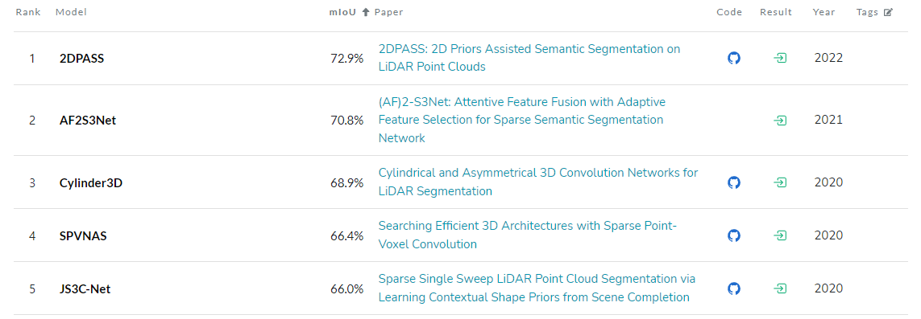
Model
https://paperswithcode.com/paper/searching-efficient-3d-architectures-with
코드 없음
코드 없음
선정

Slide 9
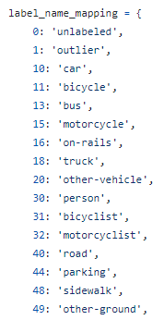
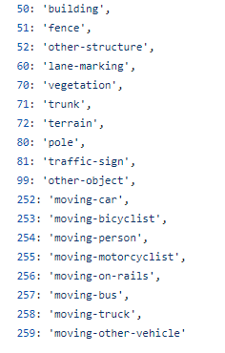
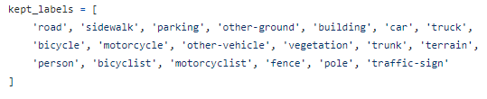
Model

Slide 10
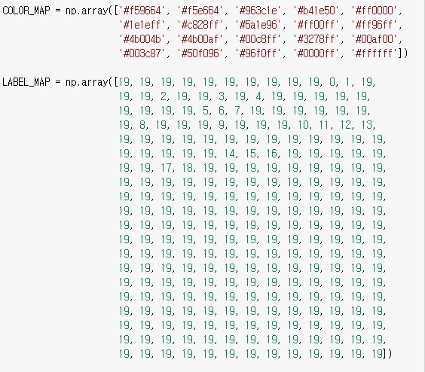
Model
Label_name_mapping = 260개
label_map의 위치랑 대응됨
Kept_labels = 19개
label_map의 원소랑 대응됨
19번은 null로 사용됨

Slide 11
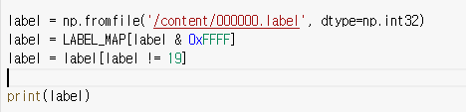
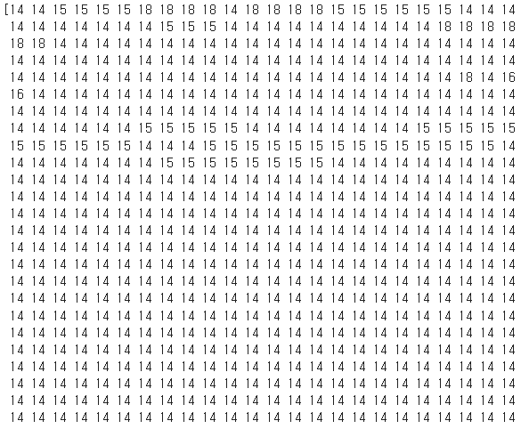
Model
.label파일을 numpy로 열어서
Label_map에 대응시킨 후
Null값을 지운다
Numpy의 형태로 값이 나온다

Slide 12
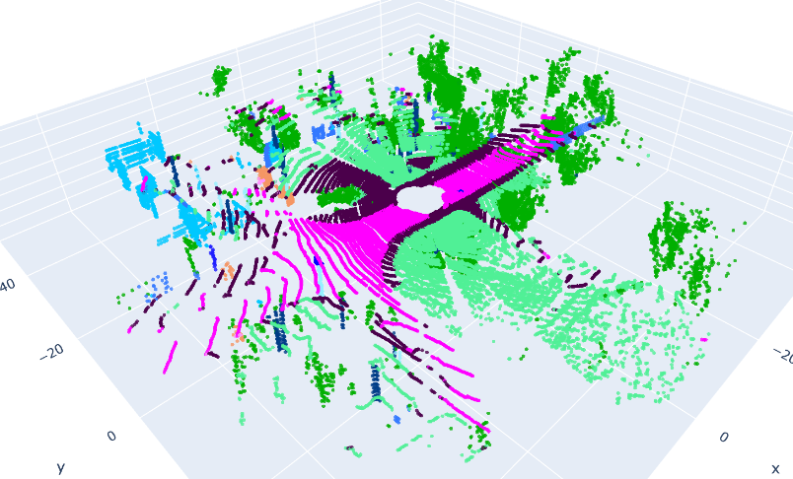
Model

Slide 13
참고자료
http://www.semantic-kitti.org/dataset.html
http://www.cvlibs.net/datasets/kitti/index.php
https://github.com/mit-han-lab/spvnas
https://colab.research.google.com/github/mit-han-lab/spvnas/blob/master/tutorial.ipynb

